Slide 1
BÀI 37
ỨNG DỤNG SINH TRƯỞNG VÀ PHÁT TRIỂN Ở SINH VẬT VÀO THỰC TIỄN

Slide 2

NỘI DUNG BÀI HỌC
Các nhân tố chủ yếu ảnh hưởng đến sinh trưởng và phát triển ở sinh vật
01
02
Ứng dụng sinh trưởng và phát triển trong thực tiễn

Slide 3
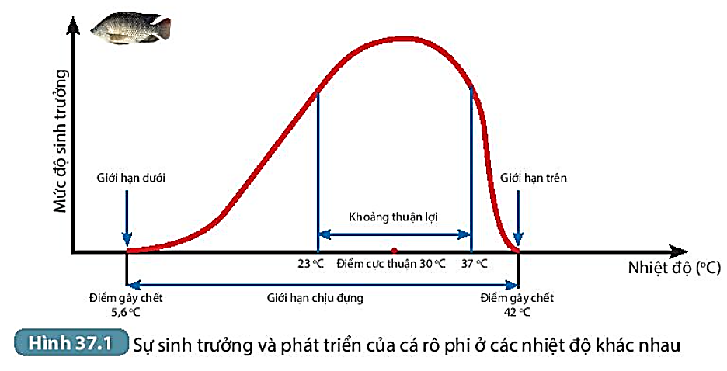

I. Các nhân tố chủ yếu ảnh hưởng đến sinh trưởng và phát triển ở sinh vật
1. Nhiệt độ
Quan sát hình 37.1 và trả lời câu hỏi:

Slide 4

C1. Nhận xét mức độ sinh trưởng và phát triển của cá rô phi ở các mức nhiệt độ khác nhau, từ đó cho biết nhiệt độ có ảnh hưởng như thế nào tới sự sinh trưởng và phát triển của sinh vật

Slide 5

Trả lời
Đường cong trong hình cho thấy nhiệt độ quá cao/thấp → chậm sự sinh trưởng, phát triển của cá rô phi, thậm chí gây chết.

Slide 6
C2. Nhiệt độ thuận lợi nhất cho sự sinh trưởng và phát triển của cá rô phi là bao nhiêu? Nhiệt độ quá cao hoặc quá thấp so với nhiệt độ cực thuận có ảnh hưởng như thế nào tới mức độ sinh trưởng và phát triển của sinh vật?

Slide 7
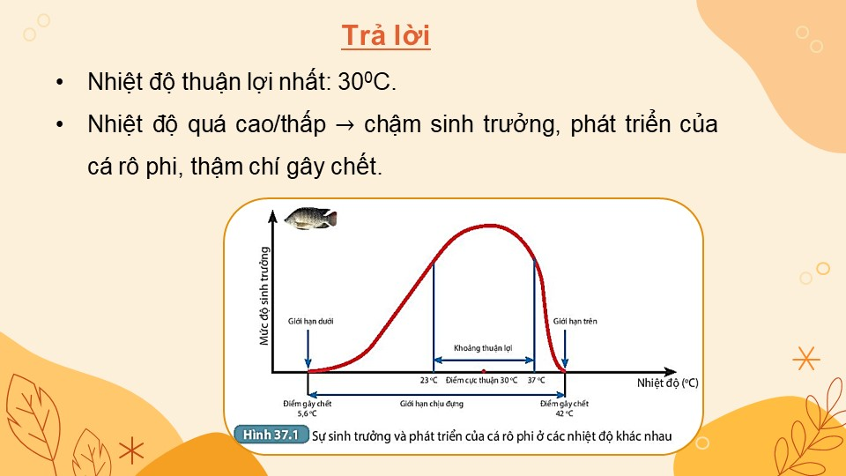

Slide 8


Slide 9


Slide 10


Slide 11


Slide 12


Slide 13
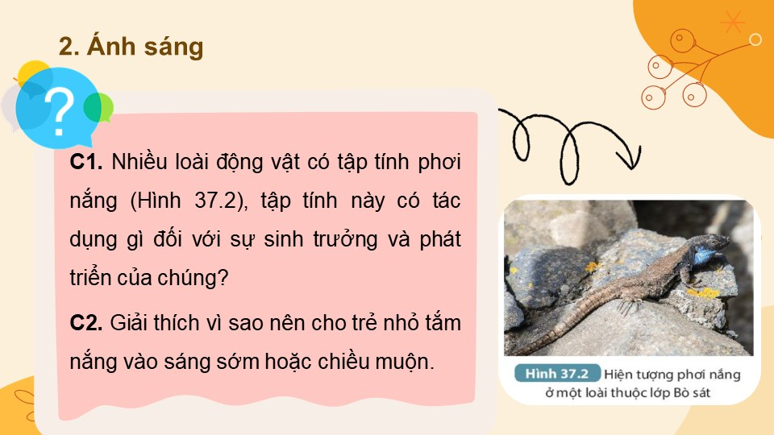

Slide 14
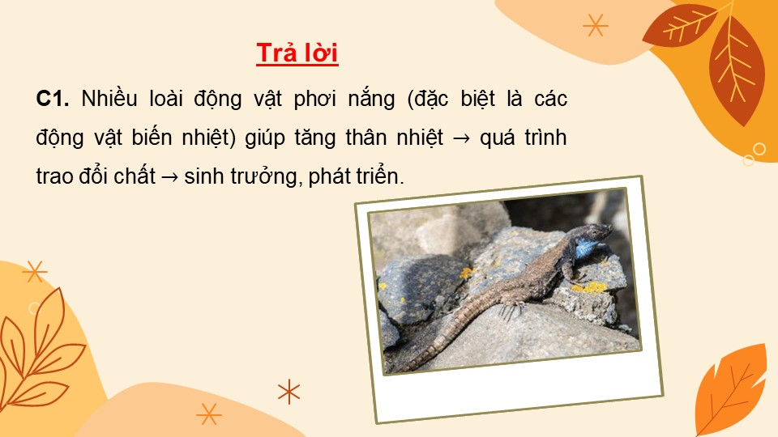

Slide 15
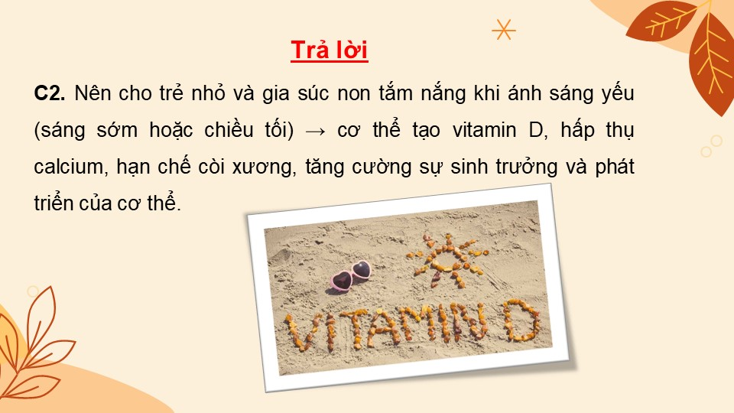

Slide 16


Slide 17


Slide 18


Slide 20


Slide 21


Slide 22


Slide 23


Slide 24


Slide 25


Slide 26


Slide 27


Slide 28


Slide 29


Slide 30
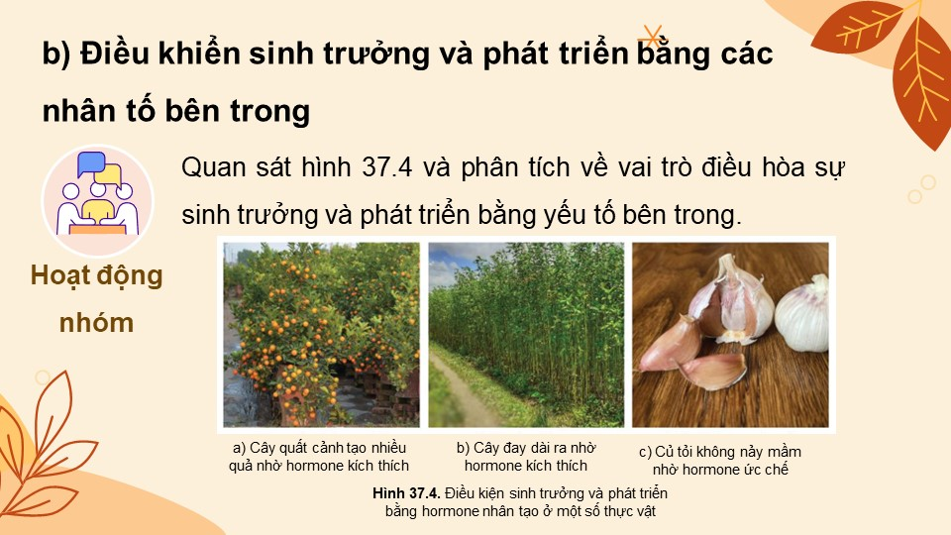

Slide 31


Slide 32
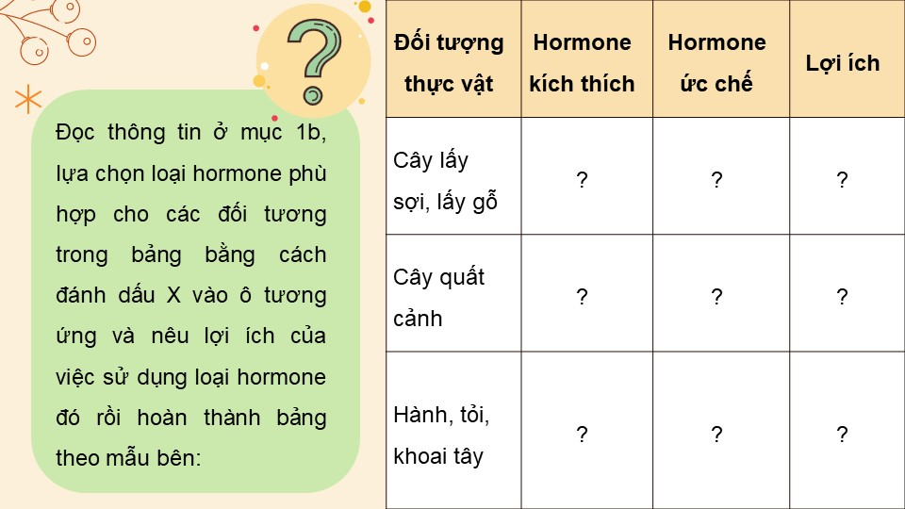

Slide 34
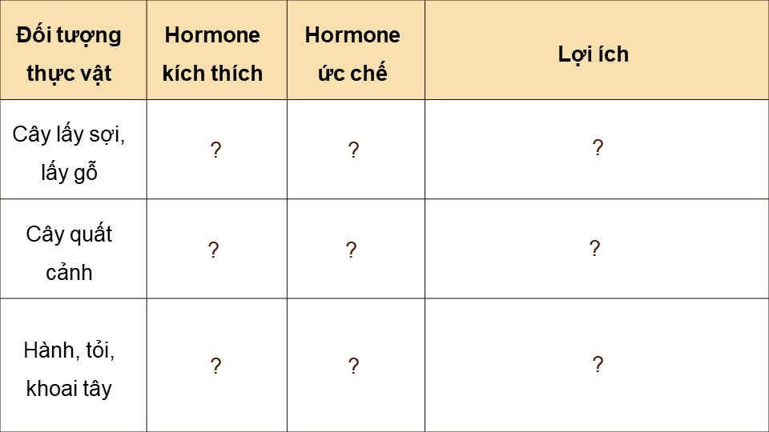

Slide 35


Slide 36


Slide 37


Slide 38


Slide 39


Slide 40


Slide 41
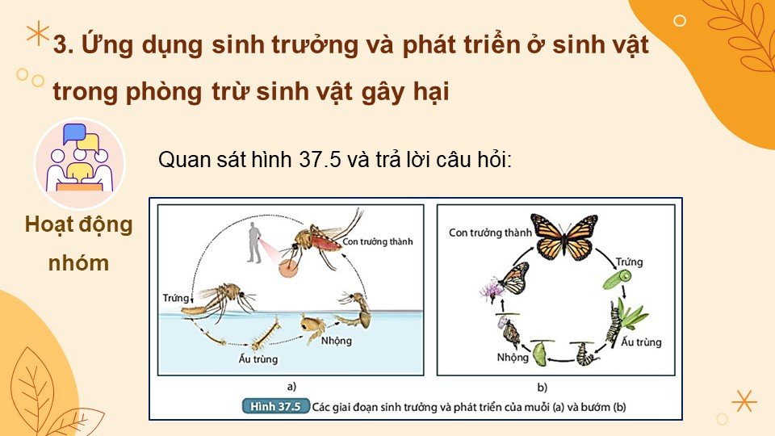

Slide 43
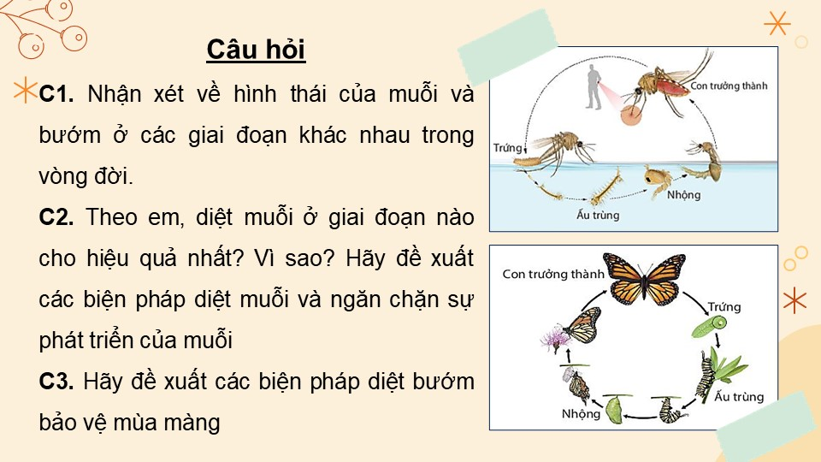

Slide 44
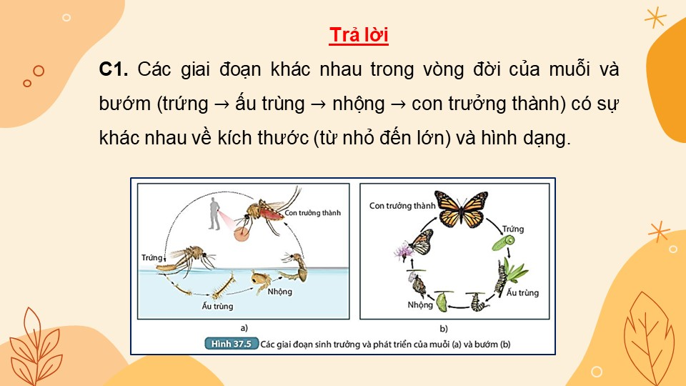

Slide 45


Slide 46
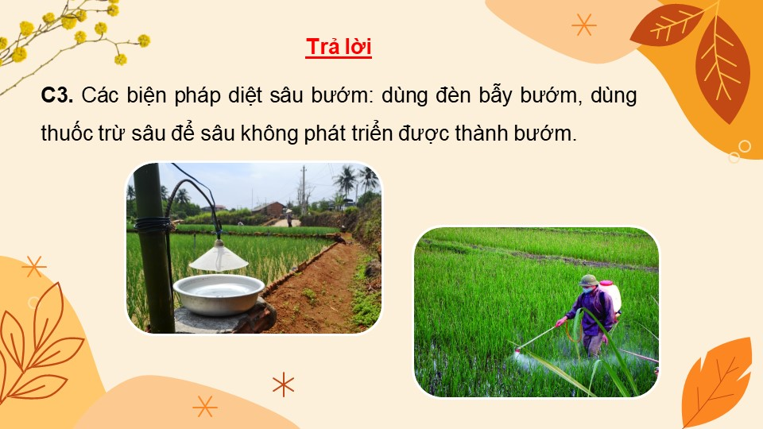

Slide 47


Slide 48
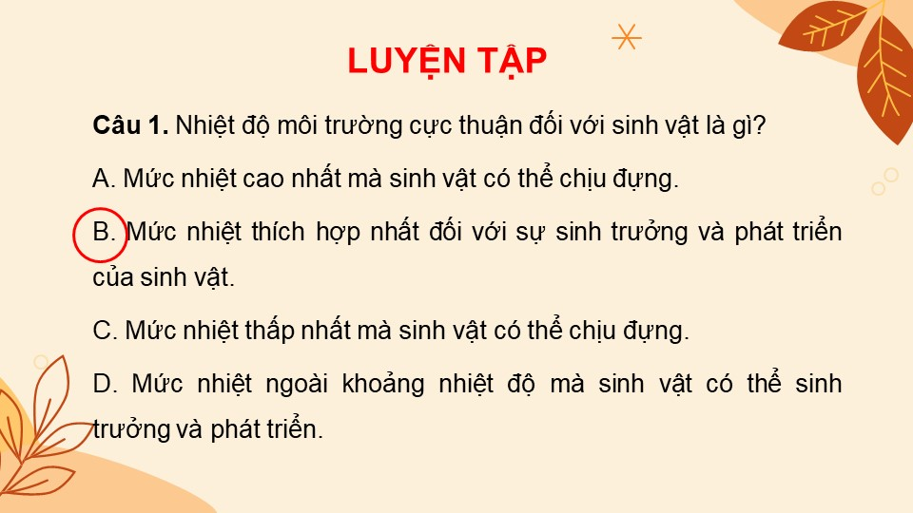

Slide 49
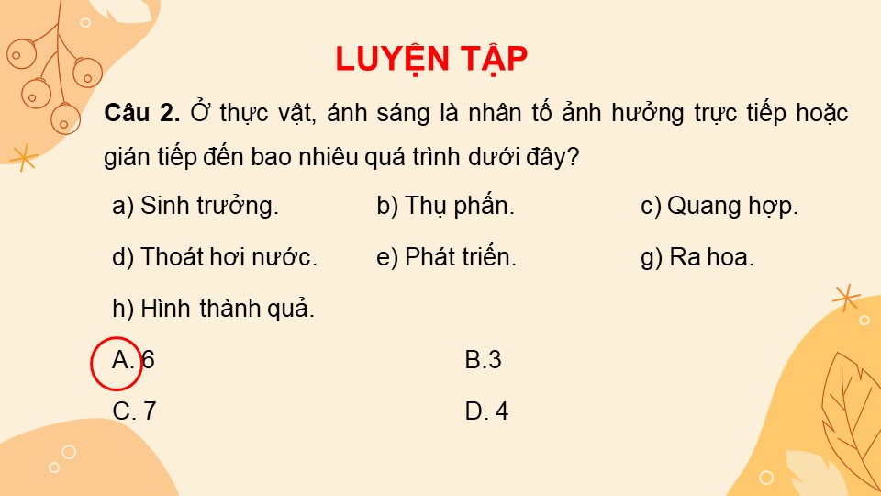

Slide 50
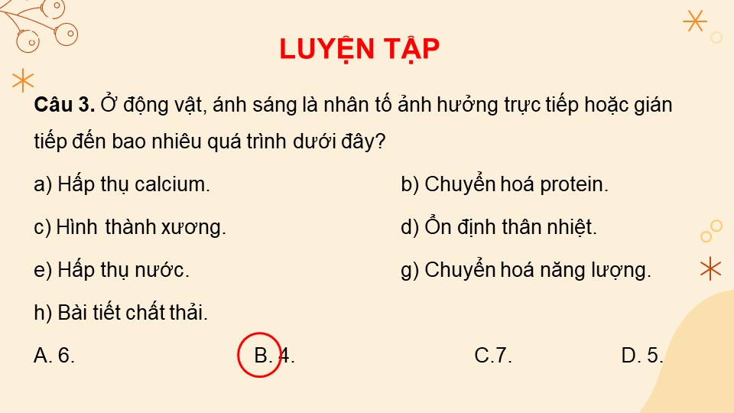

Slide 51
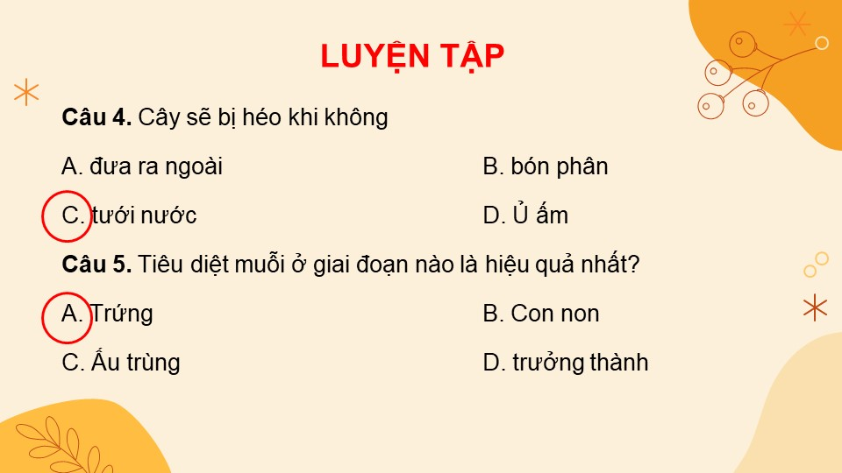

Slide 52


Slide 54
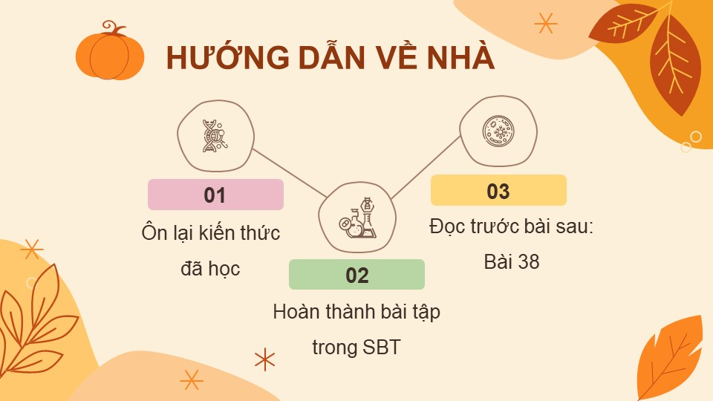

Slide 55


